Slide 1
学习情景三
会展主题策划

Slide 2
会展活动是一项复杂而系统的工程，其成功的一个关键因素在于选题立项的科学性与合理性。选题立项的基础是充分的市场调查与可行性分析论证，在会展项目决定之后，展览目标与题材的选择、展会主题的确立以及展会项目立项策划都是策划举办展会必不可少的环节。第三个学习情境主要对展会目标的概念、展会题材的选择与方法以及展览项目主图策划的主要内容、方法等作了具体的阐述。

Slide 3
目 录
CONTENTS
01
任务一 会展目标的确定
02
任务二 展览题材的选择方法
03
任务三 会展主题确定

Slide 4
01
任务一 会展目标的确定

Slide 5
【学习目标】
知识目标：
1 .掌握会展策划的基本要素；
2．理解会展目标确定的标准；
能力目标：
1．培养学生熟悉掌握与运用会展目标的确立标准

Slide 6
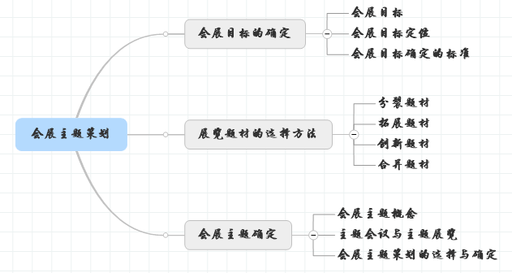
【思维导读】

Slide 7
【情境导入】上海世博会

Slide 9
1
会展策划
展会定位
是一个什么样的展会？提供了哪些与众不同的价值？
明确展会的目标参展商和观众
明确办展目标和展会的主题

Slide 10
1
会展策划
展会名称
基本部分：展览会、交易会、博览会
限定部分：说明展会举办的时间、地点及展会的性质，
2011年德国柏林电子消费品展2011年德国电子消费品IFA
行业标识：表明展览题材和展会范围

Slide 11
1
会展策划三要素
WHERE
WHEN
WHO
地点
什么城市
什么展馆
时间
展览持续时间
展馆开放时间
办展机构
主办单位
承办单位
协办单位
支持单位

Slide 12
1
会展策划的基本理论
IFA展览会每年举办一届，于九月上旬在德国首都柏林国际展览中心举办，展期6天。
开幕时间：2005年8月19日上午9点30分
展览时间：2005年8月19---22日，每天上午9 点---下午5点
观众开放：2005年8月19---20日只对专业观众开放
2005年8月21日---22日对专业观众和一般观众都开放
筹展时间：2005年16---18日，每天上午9点---晚上8点
撤展时间：2005年8月23日—24日，每天上午9点—晚9点

Slide 13
1
会展策划的基本理论
展品范围
办展机构的优劣势是选择和确定展品范围是需要考虑的一个重要因素。

Slide 14
1
会展策划的基本理论
办展频率
一年一次、双年展、或不定期举办

Slide 15
1
会展策划的基本理论
办展频率
一年一次、双年展、或不定期举办

Slide 16
1
会展策划的基本理论
展会规模
展会的展览面积是多少？
参展单位的数量是多少？
参观展会的观众是多少？

Slide 17
1
会展策划的基本理论
2009年的德国柏林国际消费类电子产品展览会（IFA BERLIN 2009），消费类电子产品及白色家用电器产品在同一平台上共同展出，取得了巨大的成功。据统计，共有来自63个国家和地区的1,245家厂商参展，展出 规模为历届之冠。而新增的白色家电的展出面积就达到25,000平方米。展会呈现给消费者更优质的消费电子产品和家用电器产品，吸引了来自世界各地 220，000名观众，展会期间共计30亿欧元的订单额再次证明了IFA展会的国际影响力及其为参展企业提供的良好销售平台。

Slide 18
1
会展策划的基本理论
一、展 会 时 间：2011年2月11日至15日 二、展 会 地 点：德国法兰克福国际展览中心（Messe Frankfurt） 三、展 会 介 绍： 每年春秋两季于世界第三大展览中心德国法兰克福国际展览中心举行的法兰克福消费品展是世界上影响、规模最大的高品质消费品博览会。 AMBIENTE的中文为“品位”的意思；因此，法兰克福春季消费品展引领着国际品质和时尚。该展会是消费品行业中最具影响力的国际性展览会，是当今世界 消费品类第一大展，引领着当今世界消费品类展览的最新潮流，是企业成功进入国际市场的重要贸易渠道。各国客商云集展会，贸易洽谈十分活跃。据 2010 年的数据统计：有来自80多个国家和地区的4000多家客商参展，接待了128个国家和地区的专业观众140，000多人次。参加该展不但能结识到全世界 最专业的买家，而且可以接触到最新产品潮流，并且该展不仅是各国参展商产品信息交流的中心，同时也是广大参展商结识新客户的理想场所。 四、展 出 内 容： ① 餐桌、厨具和家用品世界：玻璃、瓷器、陶瓷、金属器皿、烹饪器具、餐盘和油炸锅、小型电器、烘 培器皿、家用清洁设备及器皿、厨具趋势、厨具附件和纺织品、美食商店等。 ② 礼品世界：国际礼品系列、文具、皮革制品、游戏、工艺品及手工艺品、烟具、画、蜡烛、制造的和 收集的限定版的礼品、手工雕刻系列的产品、原创设计和流行的礼品、季节性的装饰品、当代工艺品、服装和珠宝等。 ③ 室内装饰世界：乡村住宅、民族家具和附件、有设计的家具、家居附件和纺织品、室内灯具、个人的家具、经典家居附件、画及画框、浇铸的镜子、家具、家用附件、家用纺织品、室内灯具等。

Slide 19
一、会展目标
会展目标就是会展参加者期望通过会展活动而达到的目的。
对于会展举办方而言，其会展目标是举办某个会展活动的宗旨。
对于会展企业而言，其会展目标是指以引人注目的方式来吸引参展商、经销商、目标客户和观众来参与会展活动。
对于酒店进行活动策划达成的目标是什么？

Slide 22
一、会展目标
对于组展商而言，其组展目标是负责完成举办方确定的整个会展过程中具体任务的实施，为参展商提供规范化、标准化、流程化的服务，并物有所值地获得来源于参展商支付的参展费用。
对于参展商而言，其展会目标是指展出者根据市场条件、营销战略和展会情况制定明确、具体的展出目的，期望通过展会而达到目的。

Slide 23
二、会展目标定位
《科特勒说》一书中，对定位做了这样概念性描述：企业把针对目标市场细分开发出的产品特性，通过沟通传达给消费者。
会展目标定位就是会展参加者期望通过会议、展览等会展活动将针对目标市场的产品与服务传播与推广出去，从而达到获得经济效益与社会效益的目的。
酒店表现产品定位的方式有哪些？

Slide 24
二、会展目标定位
对于展览会而言，展览目标定位是指展览会的发展目标及其在同类型展览会中的竞争地位。它反映展览组织者的期望，希望展览会形成具有竞争力的特色，并通过新奇的特色确定参展商与目标客户的更高层次和合理结构。

Slide 25
三、会展目标确定的标准
会展目标的确定可以遵循五个标准：
第一，会展目标必须是明确而具体的。
第二，会展目标必须是可衡量的、可操作的。
第三，会展目标必须是可被接受的。
第四，会展目标必须是以问题或结果为导向。
第五，会展目标必须是主次分明的，并给予目标的实际规定完成时限。

Slide 26
四、常见的参展目标
①建立、维护展出者的形象。
②引导市场调研。
③向市场推出新产品或服务。
④赢得媒体曝光率及公众关注。
⑤结识大的买家。
⑥建立新客户关系
⑦向潜在客户提供产品或样品。
⑧培训现有客户，潜在客户及零售商。
⑨有效地将时间花在现有的客户身上。
⑩销售和成交。

Slide 27
2、定性与定量目标
（1）定性目标
在制定展出目标时，有的内容难以用数量的形式直接表达评价结果，如在会展期间参观者的满意度等则采用分析评价法定性来确定目标。
（2）定量目标
对可以通过测量得出数量结果的，则用定量评价的方法设立目标，如招展中参展商的数量、国外参展商的比例等。

Slide 28
3.制定参展目标常见的问题
（1）目标不明确
（2）目标过高或过低
（3）目标没有可操作性
（4）目标随意更换

Slide 29
【实例分析】阿里巴巴：全球化的2018

Slide 30
【实例分析】阿里巴巴：全球化的2018

Slide 31
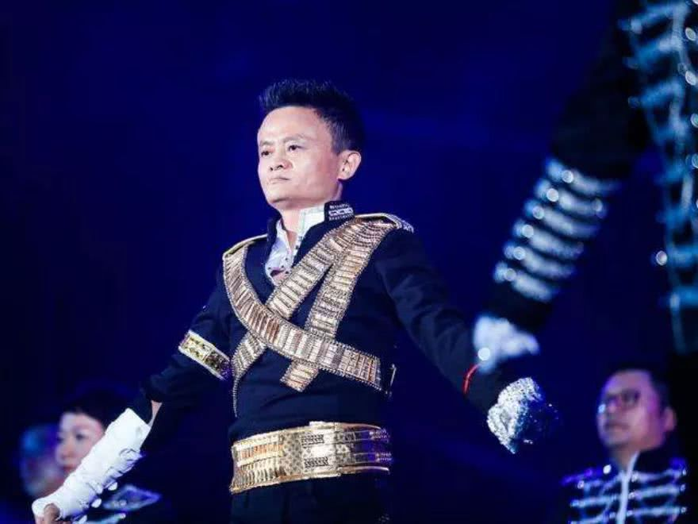
【实例分析】阿里巴巴：全球化的2018
思考题：请结合本任学习内容，剖析本案例中阿里巴巴集团召开18周年年会的目标是什么？在年会演讲中，马云提到对2018年的3点期许目标是否遵循会展目标确定的五个标准？请为阿里巴巴预测其2018年是否能达成预期的目标？

Slide 32
02
任务二 展览题材的选择方法

Slide 33
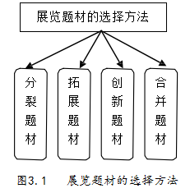
展览题材，是举办一个展览会所计划要展出的展品的范围，也就是计划在展览会上展示哪些商品。
会展所包括的题材主要分为专业性展览会（一个会展只包括一个展览题材）和综合性展览会（一个会展包括两个或两个以上的题材）。
本任务着重研究专业性展览会的题材选择问题。展览题材的选择方法有以下几种，如图 3.1 所示。

Slide 34
一、分裂题材
采用分裂题材方法，需要满足以下几个条件：
（1）原有的展览会已经发展到一定的规模。
（2）由于受场地限制等原因，若将这一细分题材独立出来单独发展，其发展的空间将会更大。
（3）原有展览会不会因某一细分题材的分离、独立而受到影响，反而会获得更好的发展空间。
（4）因某一细分题材与原有展览会其他题材之间有相对的独立性，为此这一细分题材适合单独举办会展。

Slide 35
一、分裂题材
采用分裂题材方法选择新展览题材的好处在于：
第一，办展机构对细分题材有一定的了解，并拥有一定的客户基础。
第二，基于细分题材所办的新展览会能得到发展壮大。
第三，原有展览会和依据细分题材所办的新展览会都将得到专业化发展。

Slide 36
一、分裂题材
存在一定的风险：
第一，很难确定与把握某一细分题材从原有展览会中分列、独立出来的最佳时机。
第二，很难确定与把握某一细分题材从原有展览会中分列、独立出来后会对原有展览会造成多大影响或冲击。
第三，很难确定与把握办展机构是否已经具备将某一细分题材从原有的展览会中分列出来独立办展的实力。

Slide 37
二、拓展题材
采用拓展题材方法，需要具备以下几个条件：
（1）计划拓展的题材与现有的展览题材要有一定的关联性，否则拓展展览题材将失去意义。
（2）计划拓展题材的纳入，不会给现有展览会造成任何操作上的不便。
（3）计划拓展题材的纳入不会影响现有展览会的专业性。

Slide 38
二、拓展题材
采用拓展题材方法选择展览题材的优势在于：
第一，拓展展览题材可以扩大展览会的招展展品范围，为扩大展会规模做出贡献；
第二，拓展展览题材也可以扩大参展企业数量和观众来源，为拓展会展发展空间做出贡献。

Slide 39
二、拓展题材
也会给展会带来一定风险：
第一，如果拓展的展览题材与现有展览会的展览题材关联性不大，会使现有展览会失去专业性。
第二，新题材的加入可能会影响到现有展览会的展区划分，影响到现有展览会的现场布置和管理。

Slide 40
【课堂讨论】
讨论能否用思维导图一目了然地表示分裂题材方法与拓展题材方法在满足条件、具备的优势及对展览会存在的风险等方面的不同，并试想能否找到会展中的实际案例说明对两种方法的运用。

Slide 41
三、创新题材
创新题材，是办展机构选定一个从来未涉及过的产业，从中选择创新的展览题材的一种方法。
采用创新题材方法，需要基于两种方法的考量：
一是市场调查法；
二是参考模仿法。

Slide 42
三、创新题材
优点在于：
第一，新题材适合新兴行业，符合市场的发展趋势，易给举办机构带来可观的效益。
第二，新题材利于开发新的业务范围，易于办展机构拓展新的投资空间。
第三，创新题材更具竞争力，特别有利于新建立的、实力较弱的办展机构。

Slide 43
三、创新题材
缺点：
第一，办展机构可能缺乏足够的资源，对新市场信息掌握的不够全面，不利于筹备工作的开展。
第二，办展机构缺乏对新兴行业的了解，对行业的发展现状以及发展趋势把握不够准确，因而缺乏市场号召力。

Slide 44
四、合并题材
合并题材，有两层含义：
一是将两个或两个以上展览会中相同或相关联的展览题材合并在一起统一展出；
二是将两个或两个以上展览题材相同或相关联的会展合并为一个会展。

Slide 45
四、合并题材
合并题材是小型展览会常用的办展方法，但势必也会带来操作难度和更大风险。
为了降低风险，必须做好前期准备工作：
（1）考察合并题材是否是同一题材，是否是关联性很强的题材。
（2）考察合并题材带给展览会的影响，并制定相应策略降低不利影响。
（3）选择合并最佳时机，得到市场的充分了解与接受。

Slide 46
四、合并题材
好处在于：
第一，题材合并利于办展机构投入更多资源，扩大办展规模，将会展做大做强。
第二，两个或两个以上的办展机构将题材合并后，可以降低甚至消除竞争。
第三，合并后的展会具有规模效应，可以吸引更多的厂商、观众参与，提高展会影响力和档次。

Slide 47
四、合并题材
存在一定的风险：
第一，如果涉及的多个办展机构之间的业务合作不当或利益分配不均可能会导致题材合并的失败。
第二，如果合并题材选择不当，不仅会给现有展览会造成影响，还可能会使新展览会题材给人一种混乱之感。

Slide 48
【实例分析】2017（中国）亚欧商品贸易博览会展品范围
思考题：请结合本案例给出的展览题材及展品范围，试运用分裂题材、拓展题材、创新题材、合并题材等方法分析2017商博会五大题材选择的合理性，并深入思考是否可以对2017商博会题材进行更好处理，同时，可否为2018商博会题材选择提出更好意见与建议？

Slide 49
03
任务三 会展主题确定

Slide 50
一、会展主题概念
会展主题，即会展主题思想，它是贯穿于整个会展过程所反映的经济、政治、文化等社会生活内容的中心思想。
会展主题是对会展指导思想、宗旨、目的要求等最凝练的概括与表述，是统领会展各个环节的“纲”，是贯穿整个会展活动过程始终的中心思想。
它是成功会展的灵魂与精髓，在一定程度上影响会展内容的安排、活动形式的选择和其他诸要素的设计。

Slide 51
二、主题会议与主题展览
会展是会议、展览、节事活动等集体性活动的总称。按照其所涵盖的范围，大体可将其主题类型划分为主题会议、主题展览两大类。
(1)主题会议是指成功举办一次大会，必须有一个中心思想，只有紧扣主题，才能将会议组织得有条不紊。在主题会议中，与会者共同就中心思想展开关于其主要现状、所获成果、存在问题、发展趋势和解决方案进行探讨。

Slide 52
二、主题会议与主题展览
会展是会议、展览、节事活动等集体性活动的总称。按照其所涵盖的范围，大体可将其主题类型划分为主题会议、主题展览两大类。
(2)主题展览是指专题形式的展览，其主题单一、宗旨明确。主题展览向公众传达着中心思想的发展历程、取得成就、未来发展及努力方向。
如“英雄史诗 不朽丰碑”主题展览、庆祝建军90周年主题展览、纪念全民族抗战爆发78周年暨《伟大胜利 历史贡献》主题展览等。

Slide 53
三、会展主题策划的选择与确定
（一）概念
会展主题策划是策划的重要组成部分，是策划会展主题并围绕主题策划会展活动的过程，它是会展策划者所要传达的中心信息。
它贯穿于整个会展策划之中，统率着整个会展策划的创意、构成、方案、形象等各个要素，并把各种因素紧密地结合起来。

Slide 54
三、会展主题策划的选择与确定
（二）确定原则
1．时代性
以博鳌亚洲论坛2018年年会为例，本次论坛的主题为“开放创新的亚洲，繁荣发展的世界”正是围绕当前全球的经济形势而确定的。可以说，无论是此届还是历届年会，其讨论的主题与内容都是媒体和市场关注的时代焦点。

Slide 55
三、会展主题策划的选择与确定
（二）确定原则
2．独特性
以2022年北京冬奥会为例，其主题口号是“纯洁的冰雪，激情的约会”，将冰雪的明亮纯洁与运动的激情、青春与活力很好地结合，让人联想纯洁的梦想与激情的未来，具有独特的吸引魅力。

Slide 56
三、会展主题策划的选择与确定
（二）确定原则
3．刺激性
例如，腾森轮胎2018壁虎系列新品发布会的主题是“颠覆·驾驭”，它极大地冲击公众的好奇心，充分激发了公众内心尝试的欲望，为发布会取得良好效果产生了极大的促进作用。

Slide 57
三、会展主题策划的选择与确定
（二）确定原则
4．通俗性
例如，2017中国（江西）红色旅游博览会的主题是“传承红色基因，发展红色旅游”，它通俗易懂，深刻反映“红色资源利用好、红色传统发扬好、红色基因传承好”的重要指示精神，能为广大公众所认可与接受，进而起到“红”动全城的作用。

Slide 58
【课堂讨论】
2017年我们国家开展了诸多关于“一带一路”、党的十九大的相关主题会议、主题展览。请同学们各举一个实例，讨论其会展主题是如何体现时代性、独特性、刺激性、通俗性等原则的。

Slide 59
三、会展主题策划的选择与确定
（三）主题确定的基本思路
选择与确定会展主题，应在充分掌握与整合资源的基础上，发挥本地或区域内优势资源，以提升自身会展竞争力；应在强化突出自身具有的个性特点的关键点上，形成鲜明的主题，以确立会展的受众目标——参展商和观众；应在深入挖掘与关注社会热点问题的着力点上，突显专业性能，以促进会展的成功。为此，确定成功的会展主题，应遵循一定的思路，可从以下几方面入手：

Slide 60
三、会展主题策划的选择与确定
（三）主题确定的基本思路
1．选择优势领域
会展的主题定位于在国内或区域内较为发达或颇具发展前景的领域或行业的优势领域，才能充分显示会展对于相关行业发展的带动作用及产生的效应。
要根据会展举办地的经济结构、产业结构、地理位置、交通物流、信息化发展和会展设施等产业优势条件来确定。

Slide 61
三、会展主题策划的选择与确定
（三）主题确定的基本思路
1．选择优势领域
会展策划要依托会展举办地的产业优势:
一要考虑本区域的优势产业和主导产业，
二要考虑国家或本地区重点发展的产业与新兴产业，
三要考虑政府扶持的产业。

Slide 62
三、会展主题策划的选择与确定
（三）主题确定的基本思路
2．突出区域特色
会展策划者要竭力突出会展举办地（城市）的特色，努力挖掘当地文化底蕴，策划能突显当地民族特色、反映当地风土人情的会展，并从中提炼展示区域或城市名片的主题。
例如，以时装、化妆品等时尚产品著称的法国巴黎享有“会展之都的美称”；而以珠宝、皮草、 玩具等会展著称的香港则被誉为“购物天堂”。

Slide 63
三、会展主题策划的选择与确定
（三）主题确定的基本思路
3．彰显专业性能
会展策划者基于优势领域，结合区域特色，选择专业性的会展主题，更利于充分体现会展专业合作与交流的作用，提升会展竞争力与影响力。

Slide 64
三、会展主题策划的选择与确定
（三）主题确定的基本思路
4．持续关注热点
新时代下，持续追踪关注行业发展动态、社会热点问题，紧抓公众关注的环境保护、绿色低碳、生态文明、社会民生、经济条件等热点而确定的会展主题，更具吸引力，更能给人留下深刻印象，更易聚焦公众眼球。

Slide 65
【实例分析】21世纪以来历届世博会主题/历届夏季达沃斯论坛主题 思考题：请纵观案例中21世纪以来历届世博会主题，评价世博会主题选择的成功体现在哪些方面？各国通过世博会主题向世人展示什么？请观察历届夏季达沃斯论坛主题，思考新时代下达沃斯论坛关注的热点问题是什么？与此同时，对比世博会主题与达沃斯论坛主题，剖析主题会议与主题展览的不同宗旨、目的。

Slide 66
三、会展主题策划的选择与确定
（四）会展主题演绎
1．主题形象化演绎
指运用具体可感的手段将主题转化为某一（系列）特定形象的方法，包括主题词、口号、会标、会徽、会旗、吉祥物、会歌等。
例如：2017年休博会主题、吉祥物、会标；2005年爱知世博会主题、吉祥物。

Slide 67
三、会展主题策划的选择与确定
（四）会展主题演绎
2．主题核心体现
会展主题确定后，就将以其稳定性、指导性发挥作用。整个展览会的目标设定、展览内容、参展商确认、观众范围等，都须围绕会展主题展开工作，并受其影响。
例：继续分析2017年休博会、2005年爱知世博会

Slide 68
三、会展主题策划的选择与确定
（四）会展主题演绎
3．主题口号提炼
口号在文字上、音韵上更加简洁、朗朗上口，容易被人们记忆、流传。口号选择必须服从主题的定位。
中文中，比较常见的是借用传统歌谣、诗词、四六句等形式，合辙押韵。
例如：杭州世界休闲博览会口号、2008北京奥运会口号

Slide 69
【实例分析】2010年上海世博会主题 思考题：2010世博会主题与副主题是什么？主题思想是如何演绎的？你认为有哪些可以借鉴的地方？

Slide 70
谢谢观看

